Slide 1
재외동포를 위한 한국어 (영어권)
1-1
재미한국학교협의회 (NAKS)
The National Association for Korean Schools

Slide 2
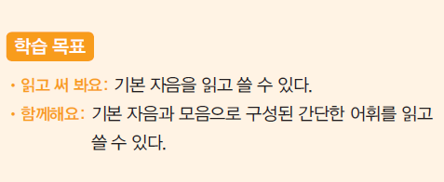
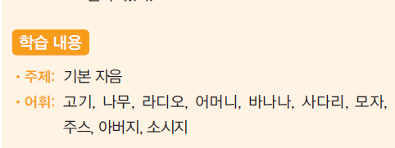
재외동포를 위한 한국어 1-1
2과 자음1 (consonants1)
재미한국학교협의회 (NAKS)
The National Association for Korean Schools

Slide 3
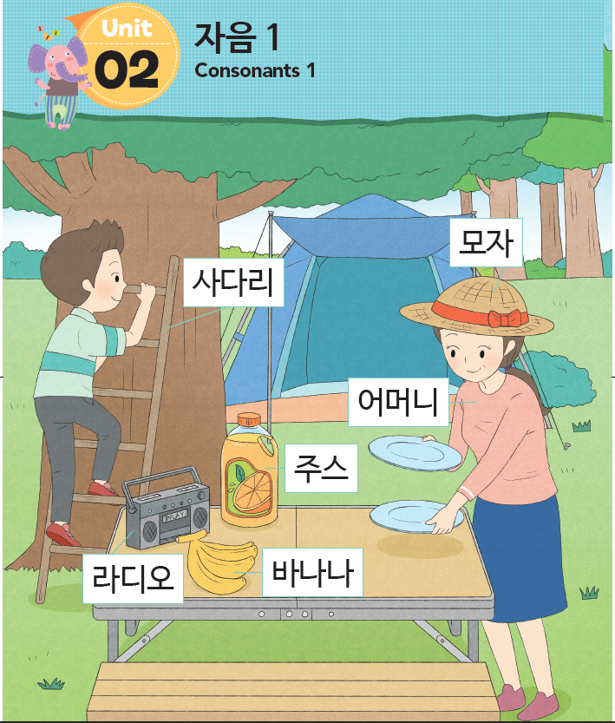
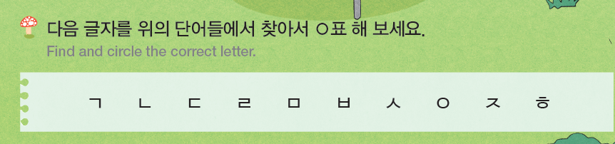
P. 20
재미한국학교협의회 (NAKS)
The National Association for Korean Schools

Slide 4
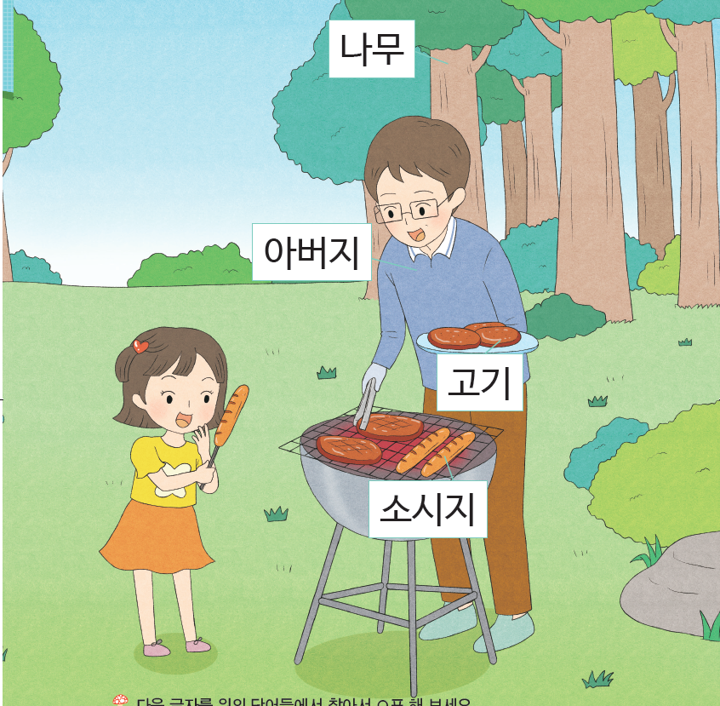
P. 21
재미한국학교협의회 (NAKS)
The National Association for Korean Schools

Slide 5
P. 20-21 어휘 Vocabulary
사다리
라디오
바나나
어머니
모자
ladder
radio
banana
mother
hat
재미한국학교협의회 (NAKS)
The National Association for Korean Schools

Slide 6
P. 28-29 어휘 Vocabulary
tree
father
meat
sausage
juice
나무
아버지
고기
소시지
주스
재미한국학교협의회 (NAKS)
The National Association for Korean Schools

Slide 7
2과 Quizlet 단어연습
Quizlet 2과 단어 연습하기
자음1 (consonants)
https://quizlet.com/_8cpbrx?x=1jqt&i=2raghe
재미한국학교협의회 (NAKS)
The National Association for Korean Schools

Slide 8






P. 22 문법
Lip sounds
ㅁ | ㅂ | ㅍ | ㅃ
/m/
/p,b/
/p^{h}/
/p’/
(pill)
(speak)

Slide 9






P. 22 문법
Gum ridge (alveolar) sounds
ㄴ | ㄷ | ㅌ | ㄸ | ㄹ
/n/
/t,d/
/t^{h}/
/t’/
/r,l/
(tall)
(steam)

Slide 10






P. 22 문법
Hissing sounds
ㅅ | ㅆ | ㅈ | ㅊ | ㅉ
/s/
/s’/
/*/
/ch/
/**/
(sun)
(church)
(midget)

Slide 11




P. 22 문법
Soft-palate (velar) sounds
ㄱ | ㅋ | ㄲ
/k,g/
/k^{h}/
/k’/
(king)
(skill)

Slide 12



P. 22 문법
Throat sounds
ㅇ | ㅎ
/ŋ/
/h/
(song)
(king)
(hit)
(hope)

Slide 13
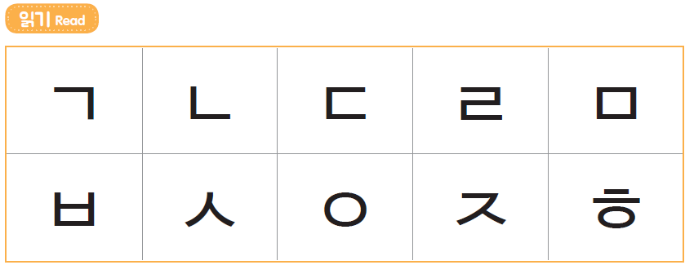
P. 22 문법

Slide 14
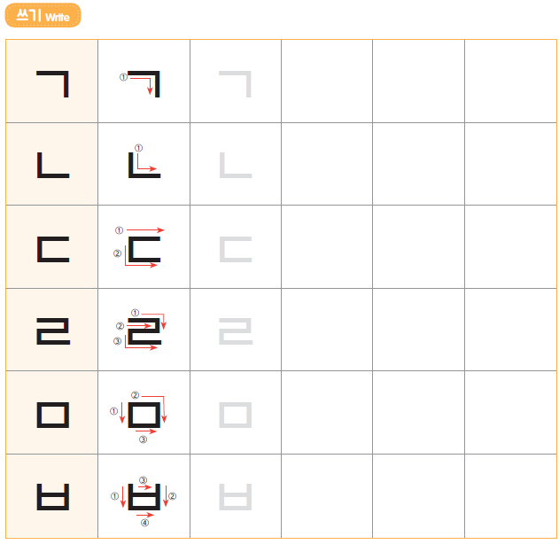
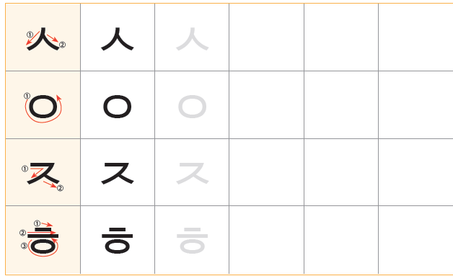
P. 22-23 문법

Slide 15
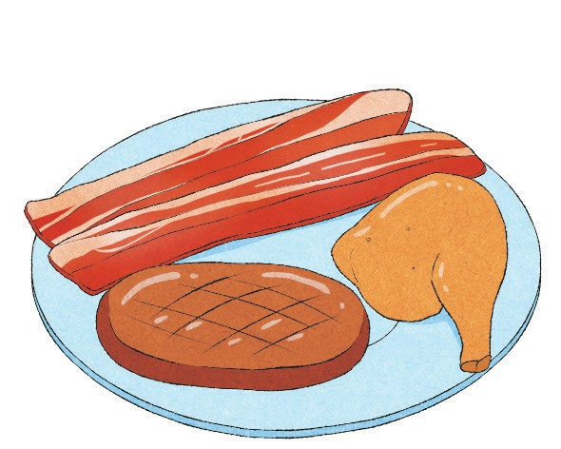



P. 24 읽고 써 봐요
고 | 기
고 | 기
모 | 자
모 | 자
나 | 무
나 | 무
주 | 스
주 | 스
재미한국학교협의회 (NAKS)
The National Association for Korean Schools

Slide 16

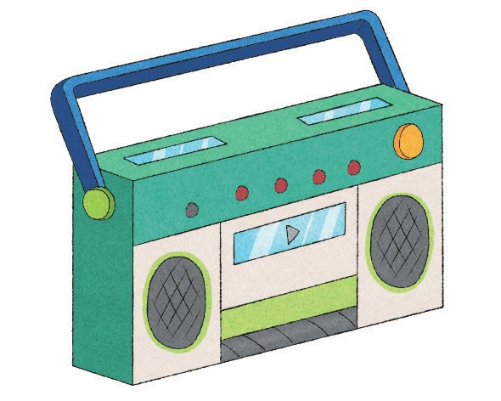

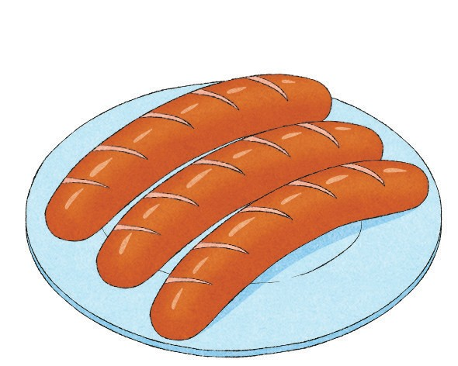
P. 25 읽고 써 봐요
어 | 머 | 니
어 | 머 | 니
라 | 디 | 오
라 | 디 | 오
아 | 버 | 지
아 | 버 | 지
소 | 시 | 지
소 | 시 | 지
재미한국학교협의회 (NAKS)
The National Association for Korean Schools

Slide 17
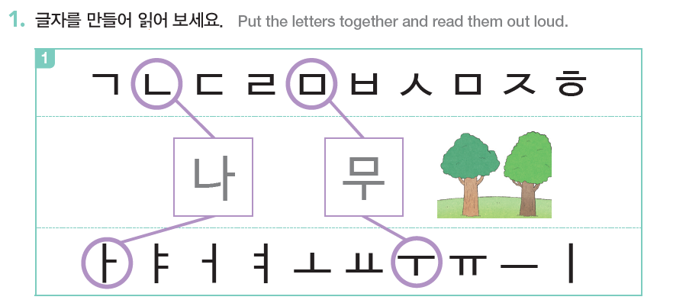
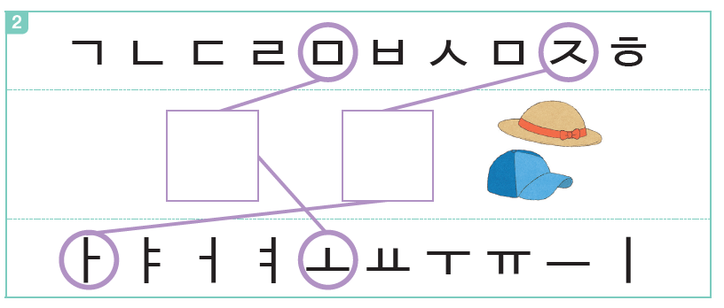
P. 26 함께 해요
모
자
재미한국학교협의회 (NAKS)
The National Association for Korean Schools

Slide 18
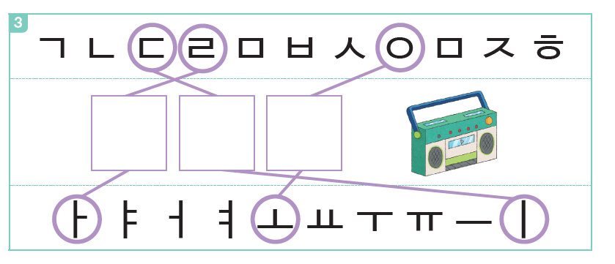
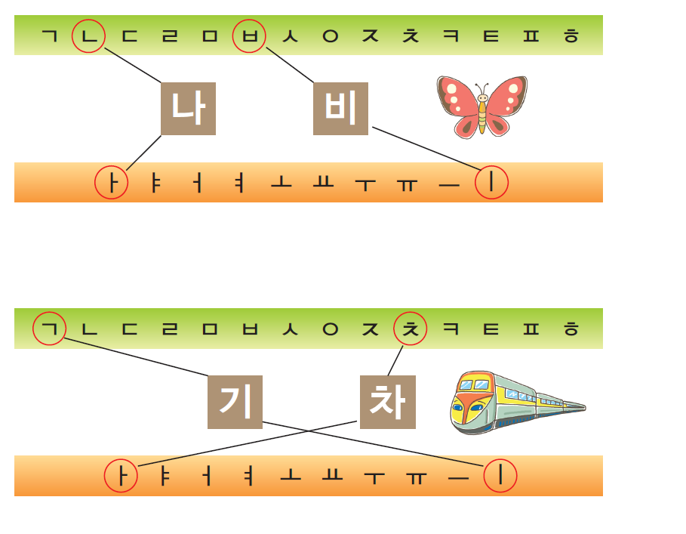
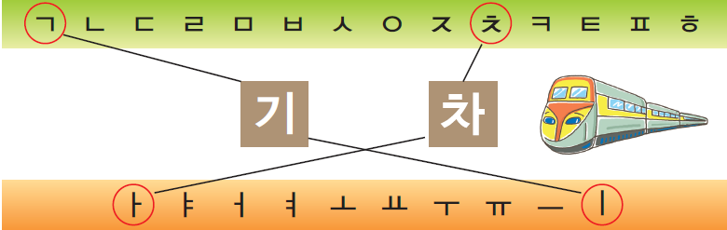
라
디
오
나
비
기
차
재미한국학교협의회 (NAKS)
The National Association for Korean Schools

Slide 19

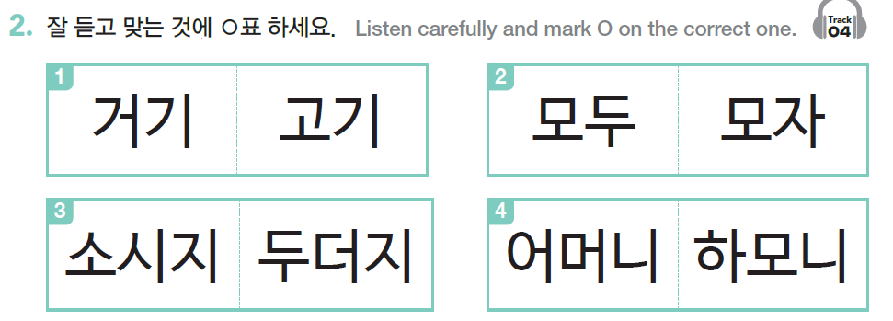
P. 26 함께 해요 Join us
재미한국학교협의회 (NAKS)
The National Association for Korean Schools

Slide 20
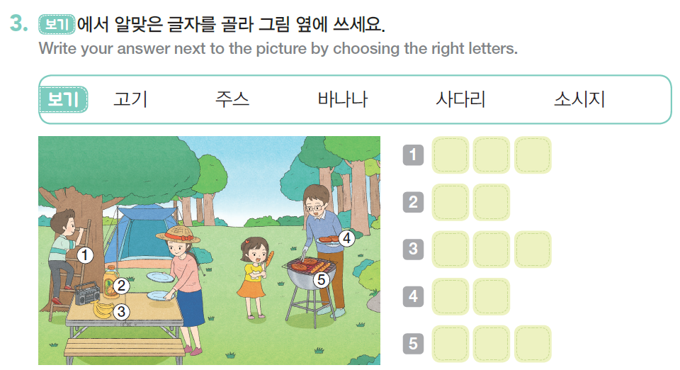
P. 26 함께 해요 Join us
사 다 리
주 스
바 나 나
고 기
소 시 지
재미한국학교협의회 (NAKS)
The National Association for Korean Schools

Slide 21
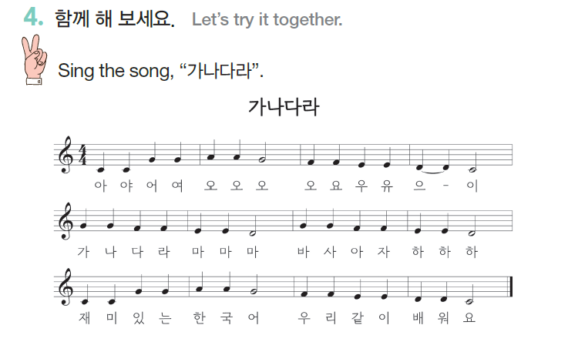
P. 27 함께 해요 Join us
재미한국학교협의회 (NAKS)
The National Association for Korean Schools

Slide 22
자음 consonants
베이직 코리안 자음 배우기
https://www.youtube.com/watch?v=-knqyipo4-A&t=57s/
베이직 코리안 모음 배우기
https://www.youtube.com/watch?v=uG2XqoL7t8s&list=PLApkQ92Fw_1f8q24ZXz9h9cdgWlBAmwZS/
재미한국학교협의회 (NAKS)
The National Association for Korean Schools

Slide 23
숙제
1. Workbook 2과 P. 12-15
2. Quizlet 단어공부
https://quizlet.com/_8cpbrx?x=1jqt&i=2raghe
3. Worksheets packet
➔선생님께서 내시고자 하는 워크시트를 만드신 후 적어 주세요.
4. 2과 수업 PPT 반복 학습하기
재미한국학교협의회 (NAKS)
The National Association for Korean Schools

Slide 24
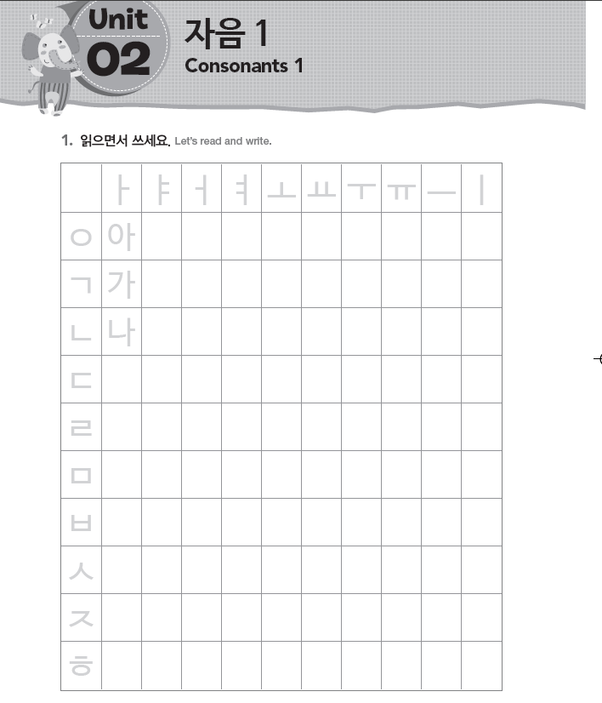
workbook P. 12
아 야 어 여 오 요 우 유 으 이
가 갸 거 겨 고 교 구 규 그 기
나 냐 너 녀 너 교 누 뉴 누 니
다 댜 더 뎌 더 됴 두 듀 두 디
라 랴 러 려 러 료 루 류 루 리
마 먀 머 며 머 묘 무 뮤 무 미
바 뱌 버 벼 버 뵤 부 뷰 부 비
사 샤 서 셔 서 쇼 수 슈 수 시
자 쟈 저 져 저 죠 주 쥬 주 지
하 햐 허 혀 허 효 후 휴 후 히
재미한국학교협의회 (NAKS)
The National Association for Korean Schools

Slide 25
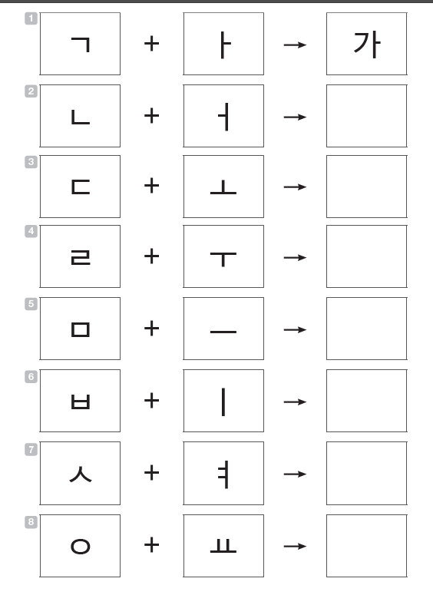
workbook P. 13
너
도
루
므
비
셔
요
재미한국학교협의회 (NAKS)
The National Association for Korean Schools

Slide 26
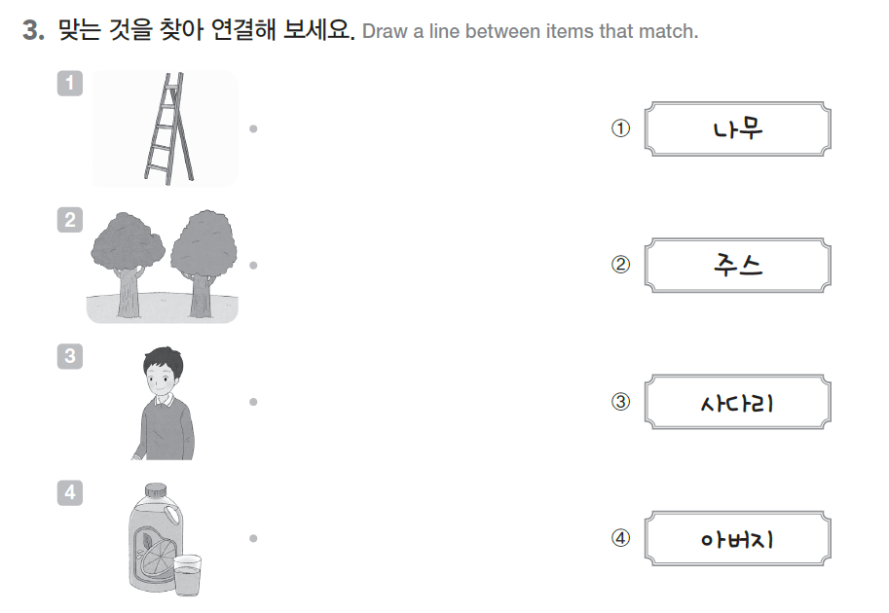
workbook P. 14
재미한국학교협의회 (NAKS)
The National Association for Korean Schools

Slide 27
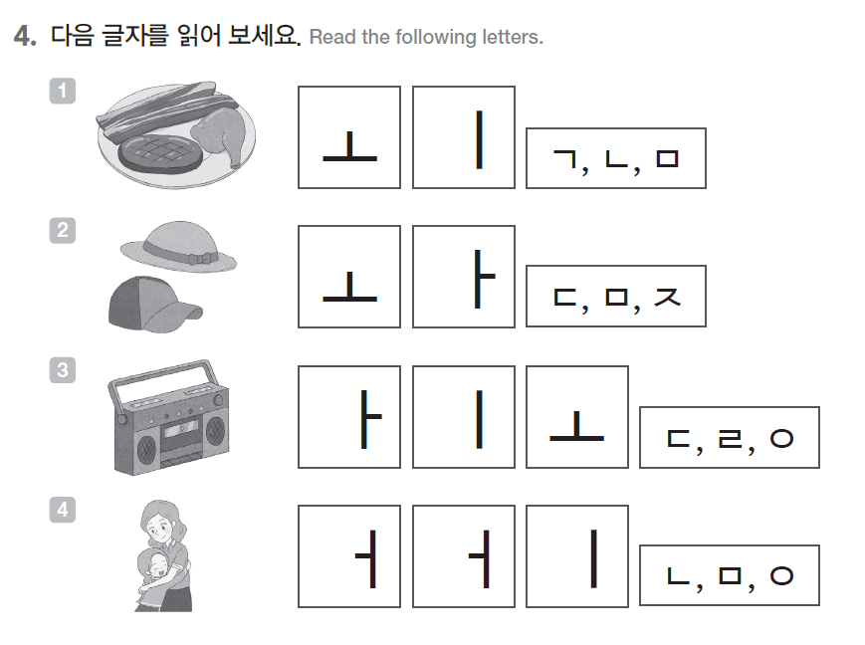
workbook P. 14
ㄱ
ㄱ
ㅁ
ㅈ
ㅇ
ㄹ
ㄷ
ㅇ
ㅁ
ㄴ
재미한국학교협의회 (NAKS)
The National Association for Korean Schools

Slide 28
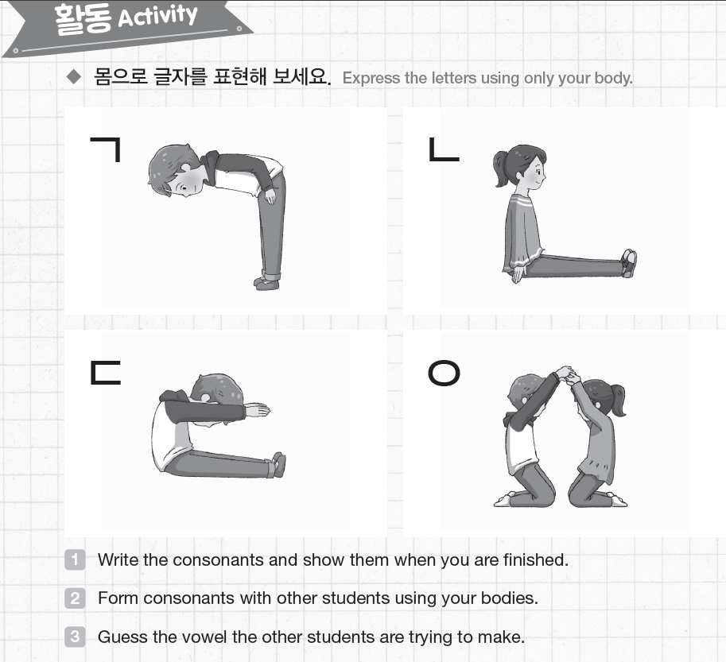
workbook
P. 15
재미한국학교협의회 (NAKS)
The National Association for Korean Schools

Slide 29
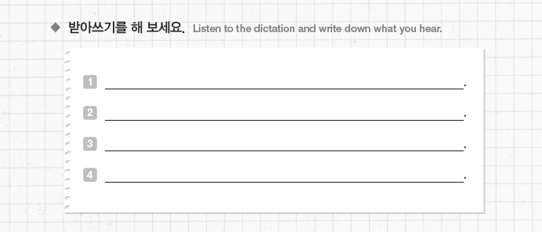
workbook P. 15
재미한국학교협의회 (NAKS)
The National Association for Korean Schools

Slide 30

수고하셨습니다!
재미한국학교협의회 (NAKS)
The National Association for Korean Schools

Slide 31
References
• 재외동포를 위한 한국어 1-1 (영어권)
• 재외동포를 위한 한국어 1-1 (범용)
• 베이직 코리안
https://www.youtube.com/watch?v=-knqyipo4-A&t=57s
https://www.youtube.com/watch?v=uG2XqoL7t8s&list=PLApkQ92Fw_1f8q24ZXz9h9cdgWlBAmwZS
• https://kleartextbook.com/beginning/lesson-ppt/beginning-one-lesson-hangul/
재미한국학교협의회 (NAKS)
The National Association for Korean Schools

